Slide 1
Neuron hálózatok III Gyakorlati példa

Slide 2
Szeretnénk elmélyíteni az eddig tanultakat, és kézzel elvégezni a neurális hálózat számításait.
Ehhez egy nagyon egyszerű hálózatot használunk, és egyúttal megmutatjuk egy nem grafikus feladat alkalmazását.

Slide 3
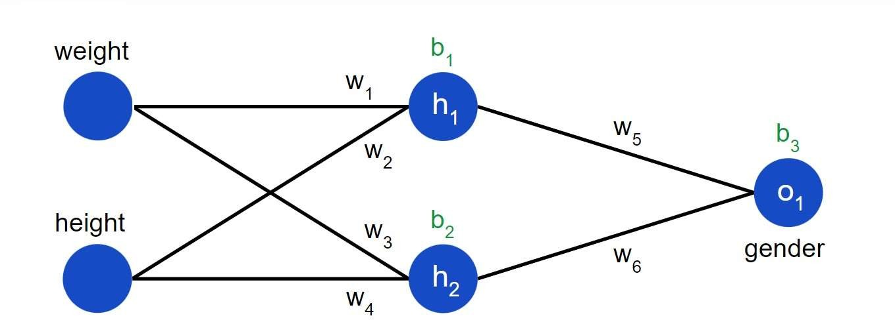
Ez a hálózat mindössze 5 neuronból áll.
• 2 bemeneti neuron • 2 neuron a rejtett rétegben • 1 kimeneti neuron
A hálózatnak egy személy - súlyát [kg] és - magasságát [cm] kell beolvasnia a két bemeneti neuronba.

Slide 4
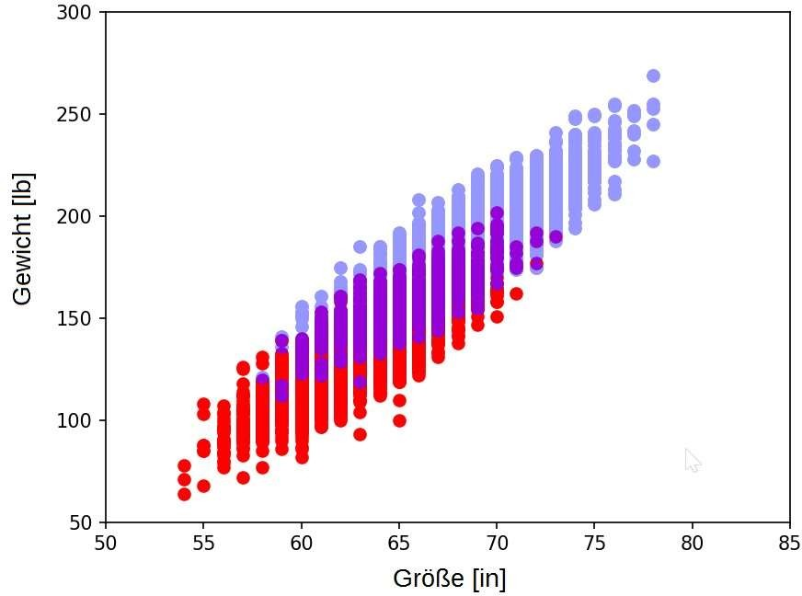
A kimeneti neuron azt a valószínűséget adja meg, hogy a megfelelő személy nő. Lehetséges ez egyáltalán?
Igen, legalábbis részben. A fenti grafikon a súly és a magasság eloszlását mutatja egy 500 véletlenszerűen kiválasztott emberből álló lista alapján.

Slide 5
Látunk egy olyan átfedési területet, ahol nem lehet jó előrejelzéseket tenni, elvileg, ha csak valószínűségekről van szó, egy bizonyos előrejelzés b. A hálózatnak jeleznie kell a kimeneti rétegben, hogy egy nő vagy egy férfi feltételezhető.
• Az 1 közeli értékek nőre utalnak
• 0-hoz közeli értékek férfit valószínűsítenek
• A 0,5 körüli értékek bizonytalan eredményt mutatnak.

Slide 6
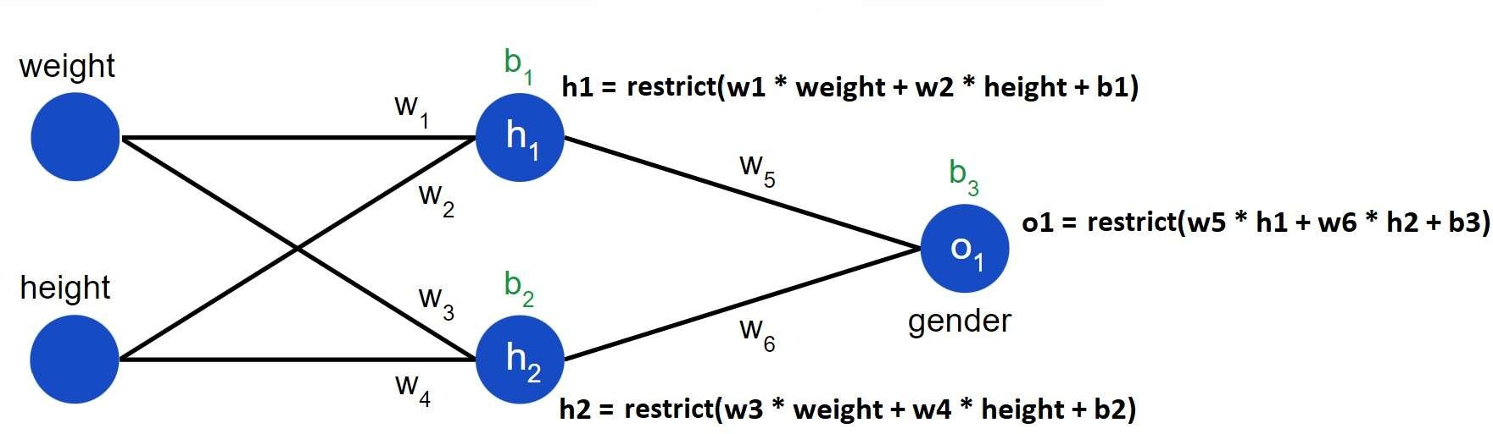
• h1 és h2 a 2 belső (rejtett) neuron aktivációja
• o1 a kimeneti érték • w1-w6 a súlyok
• b1-b3 az előfeszítések
hr, h2 és o1 a fentiek szerint kerülnek kiszámításra.

Slide 7
A "restrict()" függvényt használjuk, hogy a csomópontok értékei mindig a [-1, 1] intervallumban legyenek.
Ellenkező esetben az aktivációk túlságosan megnövekedhetnek. 0 és 1 közötti értékek már alig vagy egyáltalán nem változnak, a túl nagy vagy túl kicsi értékeket tömörítjük, hogy a kívánt határok közé essenek.

Slide 8
Haladó tartalom, a hálózat képzése: training.pptx
A szimulátorban (lásd a szimulátor mappában található index.html fájlt) magad is kipróbálhatod a hálózat válaszát különböző bemenetekre..

Slide 9
Linkek
Gépi tanulás kezdőknek, bevezetés a neurális hálózatokba: https://towardsdatascience.com/machine-learning-forbeginners-an- introduction-to-neural-networksd49f22d238f9
Mint fent a szerző oldalán:
https://victorzhou.com/blog/intro-to-neu networks/
A súlyadatok forrása:
https://www.kaggle.com/
vc
A hálózat Python programja: simple_nn.py
Egy másik verzió "szivárgó ReLU"-val a sigmoid helyett: simple_nn_leaky_relu.py

